Slide 2
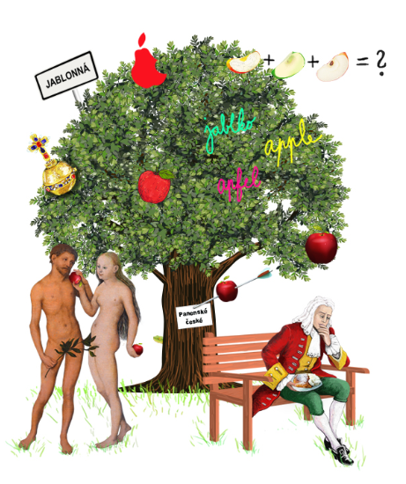
Podpora práce učitelů
Podpora budování kapacit pro rozvoj základních pre/gramotností v předškolním a základním vzdělávání

Slide 9
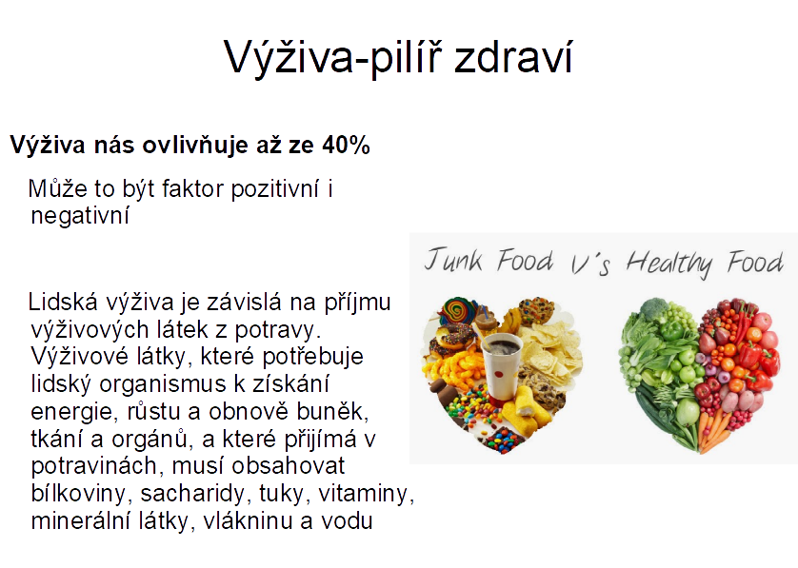

Slide 11
Děkujeme za pozornost Helena Takáčová Šnajdrová Marek Šnajdr

Slide 12
Podpora budování kapacit pro rozvoj základních pre/gramotností v předškolním a základním vzdělávání - Podpora práce učitelů (PPUČ) je financován Evropskou unií.

